Slide 1
53-4
These materials are by the Kongki Ka Project and are made available to you under the terms of the Creative Commons Attribution ShareAlike license 4.0.
You have permission to share and redistribute these materials in any format and to make reasonable revisions and adaptations of this translation, provided that:
You include the above licence and source information.
If you redistribute these materials or create derivatives, you must distribute your contributions under the same license as the original.
The Holy Bible, Berean Standard Bible, BSB is produced in cooperation with Bible Hub, Discovery Bible, OpenBible.com, and the Berean Bible Translation Committee. This text of God's Word has been dedicated to the public domain.
Tibetan text is from the The Holy Bible in Modern Literary Tibetan, New Tibetan Bible translation.
This translation is made available under the terms of the Creative Commons Attribution-NonCommercial-NoDerivatives 4.0 International license.
Notes:
Checked Kham
53 Paul’s 2nd Journey, Part 2
1. Chased out of Thessalonica – Acts 17:1-10 (Left and Center Top)
2. Driven out of Berea – Acts 17:10-14 (Right Top)
3. Paul in Athens – Acts 17:15-34 (Right Center)
4. Paul making tents – Acts 18:1-5 (Right Bottom)
5. Leaving the Jews and going to the Gentiles – Acts 18:6-11 (Center Bottom)
6. The Jews bring Paul to the Judgment seat – Acts 18:12-17 (Left Bottom)
7. Paul In Ephesus – Acts 18:18-22 (left Center)

Slide 2
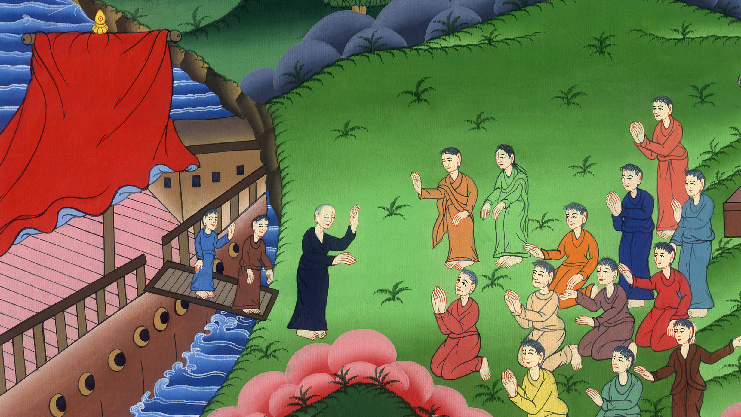
མཛད་འཕྲིན 18
པའུ་ལུ་ལ་ཁྲིམས་རར་འཁྲིད་དེ་པ།

Slide 3
མཛད་འཕྲིན 18
པའུ་ལུ་ལ་ཁྲིམས་རར་འཁྲིད་དེ་པ།
The Jews bring Paul to the Judgment seat – Acts 18:12-22

Slide 4
མཛད་འཕྲིན 18
པའུ་ལུ་ལ་ཁྲིམས་རར་འཁྲིད་དེ་པ།
This work is licensed under a Creative Commons Attribution-ShareAlike 4.0 International License

Slide 5
12While Gallio was proconsul of Achaia, the Jews coordinated an attack on Paul and brought him before the judgment seat.
12དེ་ཡང་གལ་ལེ་ཨོན་བྱ་བ་ཨ་ཀ་ཡཱ་ཡུལ་གྱི་སྤྱི་དཔོན་ཡིན་པའི་དུས༌སུ། ཡ་ཧུ་དཱ་པ་རྣམས་ཀྱིས་ངན་སེམས་གཅིག་མཐུན་གྱིས་ཕོལ་ལོལ་ལ་ངོ་རྒོལ་བྱས་ནས་ཁྲིམས་དཔོན་གྱི་ཁྲིའི་མདུན་དུ་ཁྲིད་དེ་ན༌རེ།

Slide 6
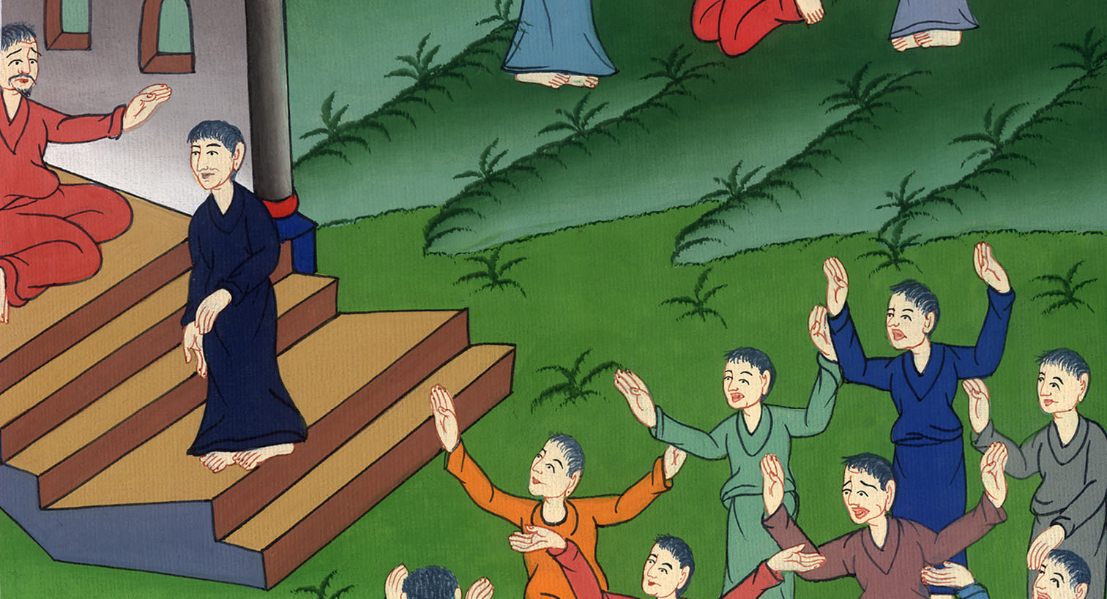
མཛད་འཕྲིན 18:12

Slide 7
13“This man is persuading the people to worship God in ways contrary to the law,” they said.
13འདིས་མི་རྣམས་ལ་བཀའ་ཁྲིམས་དང་མི་མཐུན་པའི་སྒོ་ནས་དཀོན་མཆོག་ལ་བསྙེན་བཀུར་བྱེད་པར་བསྐུལ་བ་རེད་ཅེས་སྨྲས་པ༌ན།

Slide 8
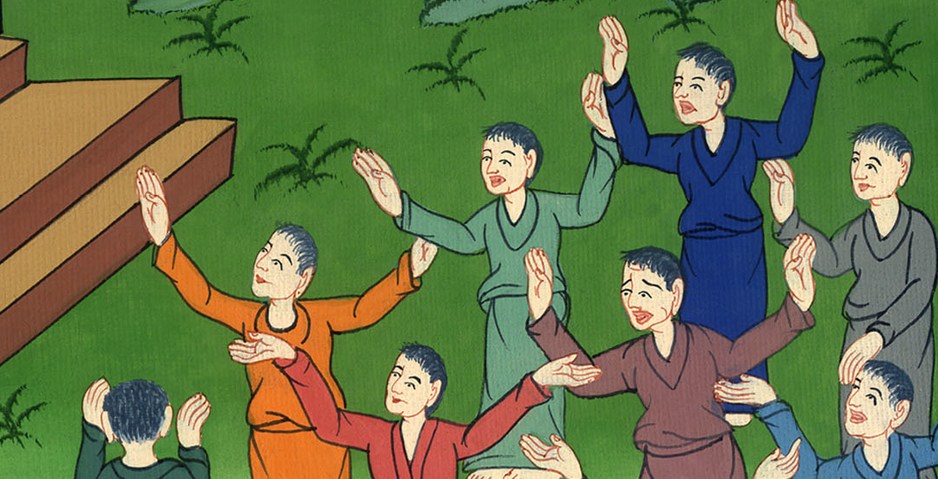
མཛད་འཕྲིན 18:13

Slide 9
14But just as Paul was about to speak, Gallio told the Jews, “If this matter involved a wrongdoing or vicious crime, O Jews, it would be reasonable for me to hear your complaint.
14ཕོལ་ལོལ་གྱིས་གཏམ་བརྗོད་པར་རྩོམ་པ༌ལ། གལ་ལེ་ཨོན་གྱིས་ཡ་ཧུ་དཱ་པ་དེ་རྣམས་ལ་འདི་ལྟར། ཀྱེ། ཡ་ཧུ་དཱ་པ་ཁྱོད༌རྣམས། གལ་ཏེ་གཏུགས་བཤེར་བྱས་པའི་དོན་འདི་ངན་པའམ་ཡང་ན་ཉེས་སྐྱོན་ཆེ་ཆུང་གང་ཞིག་ཡིན་ན་ཁྱོད་ཅག་གི་ཞུ་བར་ངས་མཉན་སྲིད་མོད།

Slide 10
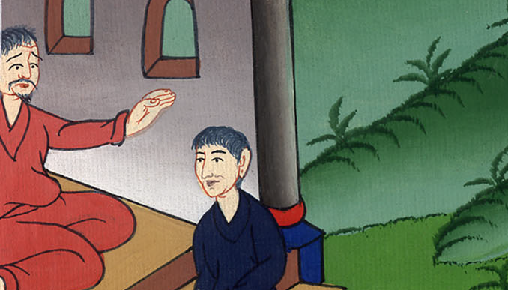
མཛད་འཕྲིན 18:14

Slide 11
15But since it is a dispute about words and names and your own law, settle it yourselves. I refuse to be a judge of such things.” 16And he drove them away from the judgment seat.
15འོན་ཀྱང་ཁྱོད་ཅག་གི་རྩོད་གཞི་ནི་ཚིག་རྩོད༌དང༌། མིང༌ངམ། ཡང་ན་ཁྱོད་ཅག་གི་ཆོས་ཁྲིམས་བཅས་ཀྱི་སྐོར་ཡིན༌ན། དོན་དེ་ཁྱོད་ཅག་རང་གིས་སྒྲུབས༌ཤིག བདག་གིས་དོན་འདི་ལྟ་བུ་ལ་ཁྲིམས་གཅོད་བྱེད་མི་འདོད་ཅེས་སྨྲས༌ཏེ། 16མི་དེ་རྣམས་ཁྲིམས་དཔོན་གྱི་ཁྲིའི་རྩ་ནས་ཕྱི་རོལ་ཏུ་བསྐྲད་དོ།།

Slide 12
མཛད་འཕྲིན 18:15,16

Slide 13
17At this, the crowd seized Sosthenes the synagogue leader and beat him in front of the judgment seat. But none of this was of concern to Gallio.
17དེ་ནས་མི་དེ་རྣམས་ཀྱིས་ཆོས་ཁང་གི་དབུ་འཛིན་པ་སའོ་ཐེ་ནེ་ཞེས་པ་བཙན་བཟུང་བྱས་ཏེ་ཁྲིམས་དཔོན་གྱི་ཁྲིའི་མདུན་དུ་གཅར་རྡུང་བྱས། འོན་ཀྱང་གལ་ལེ་ཨོན་གྱིས་དོན་དེ་རྣམས་ལ་དོ་སྣང་མ་བྱས༌སོ།།

Slide 14
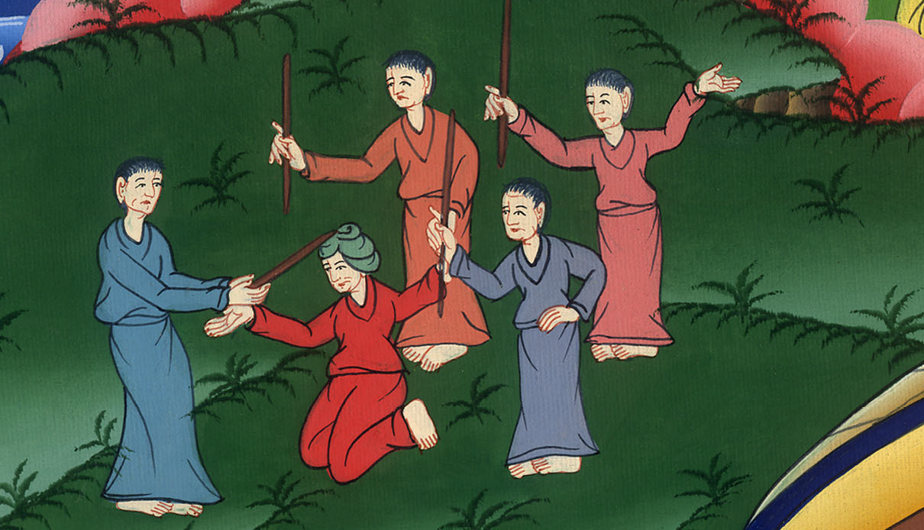
མཛད་འཕྲིན 18:17

Slide 15
18Paul remained in Corinth for quite some time before saying goodbye to the brothers. He had his head shaved in Cenchrea to keep a vow he had made, and then he sailed for Syria, accompanied by Priscilla and Aquila.
18ཡང་ཕོལ་ལོལ་ཁོང་ཉིད་ཀོ་རིན་ཐུ་རུ་ཉིན་མང་པོར་བཞུགས་རྗེས་སྤུན་ཟླ་རྣམས་དང་ཁ་གྱེས༌ཏེ། གྲུ་གཟིངས་ལ་བསྡད་ནས་སིར་ཡཱ་ཡུལ་གྱི་ལམ་ལ་ཆས་ཤིང་། ཕུར་སི་ལཱ་དང་ཨ་ཀུ་ལཱ་གཉིས་ཀྱང་ཁོང་དང་མཉམ་དུ་ཕྱིན་ཏོ།

Slide 16
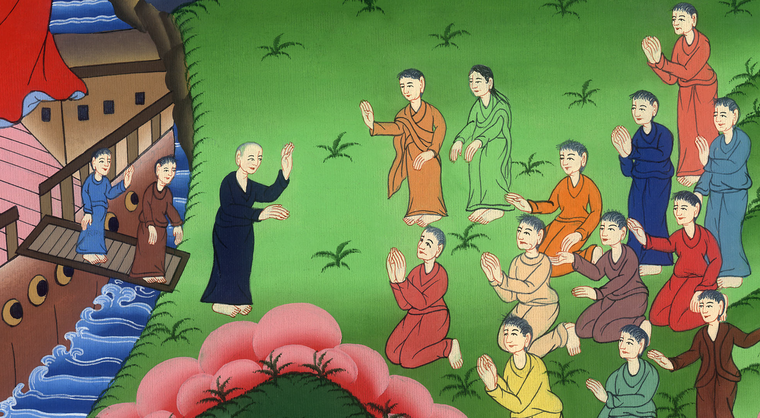
མཛད་འཕྲིན 18:18

Slide 17
18Paul remained in Corinth for quite some time before saying goodbye to the brothers. He had his head shaved in Cenchrea to keep a vow he had made, and then he sailed for Syria, accompanied by Priscilla and Aquila.
ཁོང་གིས་དེ་སྔར་དམ་བཅས་པ་བཞིན་ཀེན་གྲེ་ཞེས་པའི་གྲུ༌ཁ་ནས་དབུ་སྐྲ་བྲེགས་པ་རེད།

Slide 18
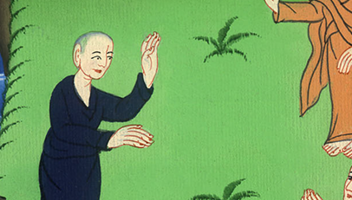
མཛད་འཕྲིན 18:18
མཛད་འཕྲིན 18:18

Slide 19
19When they reached Ephesus, Paul parted ways with Priscilla and Aquila. He himself went into the synagogue there and reasoned with the Jews.
19དེ་ནས་ཨེ་ཕེ་སི་རུ་སླེབས་པ་དང་ཕོལ་ལོལ་གྱིས་ཁོ་གཉིས་གནས་དེར་བསྐྱུར༌ཏེ། རང་ཁོ་ན་ཡ་ཧུ་དཱ་པའི་ཆོས་ཁང་དུ་ཕྱིན་ནས་ཡ་ཧུ་དཱ་པ་རྣམས་ལ་རྩོད་གླེང་བྱས་སོ།།

Slide 20
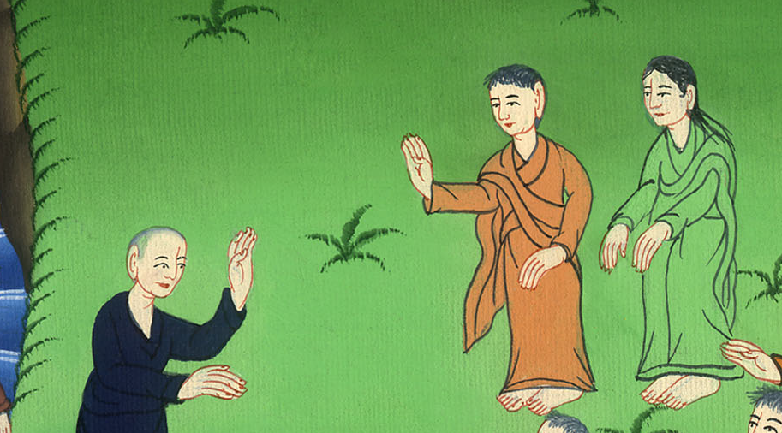
མཛད་འཕྲིན 18:19

Slide 21
20When they asked him to stay for a while longer, he declined.
20མི་རྣམས་ཀྱིས་ཁོང་ཉིད་ཉིན་འགར་བཞུགས་པར་ཞུས་ཀྱང་ཁོང་འཐད༌པ་མ་བྱུང་།

Slide 22
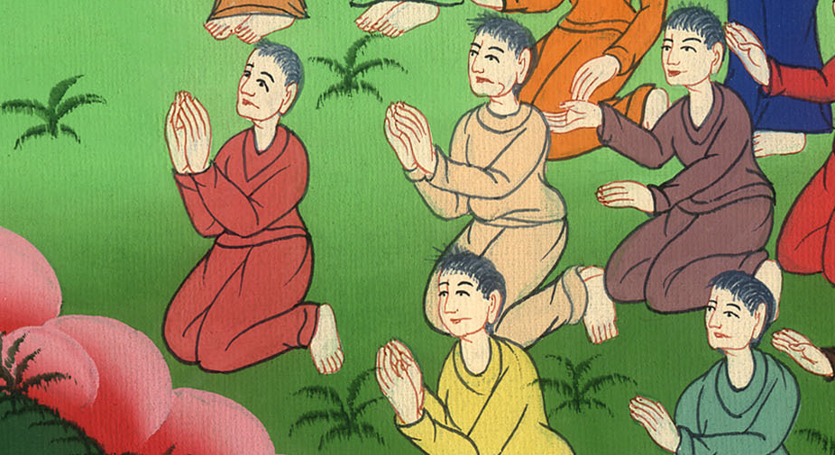
མཛད་འཕྲིན 18:20

Slide 23
21But as he left, he said, “I will come back to you if God is willing.” And he set sail from Ephesus.
21འོན་ཀྱང་ཁོང་ཉིད་དེ་རྣམས་དང་ཁ་འབྲལ་སྐབས་འདི་སྐད༌དུ། གལ་ཏེ་དཀོན་མཆོག་གི་ཐུགས་དགོངས་ཡིན་ན་ང་རང་སླར་ཡང་གནས་འདིར་ཡོང་ངེས་པ་ཡིན་ཞེས་གསུངས་རྗེས་གྲུ་གཟིངས་ལ་བསྡད་དེ་ཨེ་ཕེ་སི་དང་བྲལ་ཏོ།།

Slide 24
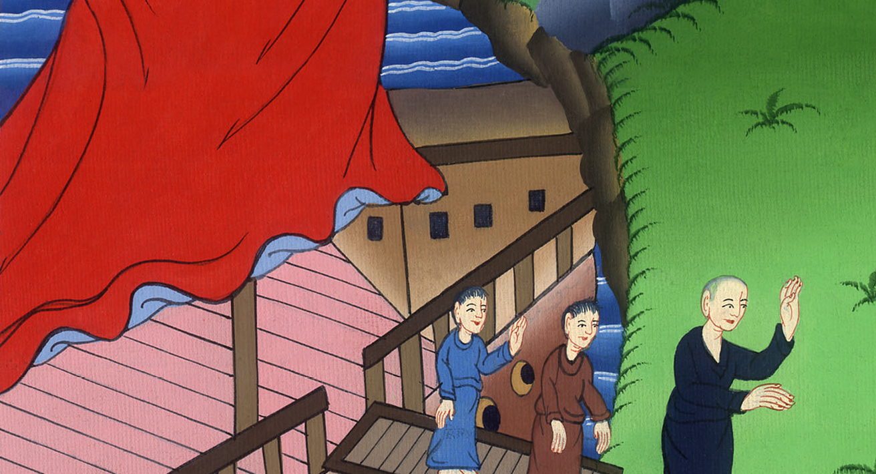
མཛད་འཕྲིན 18:21

Slide 25
22When Paul had landed at Caesarea, he went up and greeted the church at Jerusalem. Then he went down to Antioch.
22དེ་ནས་ཀེ་སར་ཡཱ་རུ་སླེབས་པ་དང་ཁོང་ཉིད་གྲུ་ལས་བབས་ཏེ་ཡར་ཆོས་ཚོགས་ལ་འཚམས་འདྲི་ཞུ་བར་ཕྱིན་པ༌དང༌། དེ་རྗེས་མར་ཨན་ཏི་ཡོག་ཡཱ་རུ་བྱོན༌ཏོ།།

Slide 26
མཛད་འཕྲིན 18:22

